Slide 1





TRƯỜNG TIỂU HỌC ÁI MỘ A
NHIỆT LIỆT CHÀO MỪNG QUÝ THẦY CÔ
ĐẾN DỰ GIỜ LỚP 1
MÔN: TiẾNG ViỆT – LỚP 1
Phân môn: Tập đoc
Cuộc thi không thành

Slide 2


KHÔÛI ÑOÄNG
Notes:
2

Slide 3

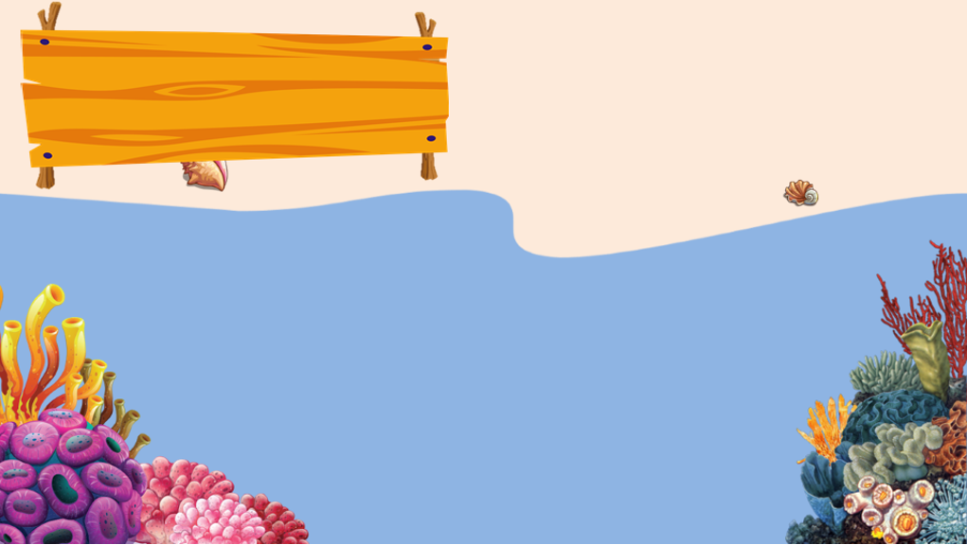



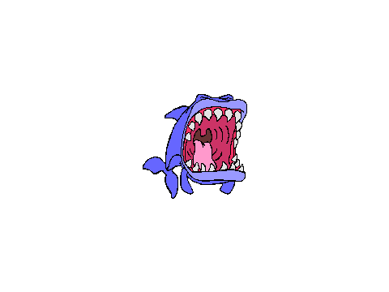
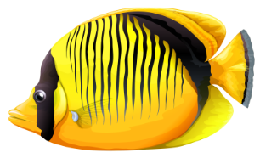
CÂU CÁ
BẮT ĐẦU

Slide 4

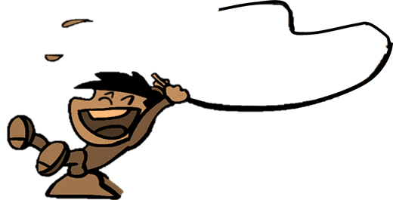
Câu 2: Đố bạn con gì?
Con gì không có cánh
Lại sống được hai nơi
Ngày đội nhà đi chơi
Tối úp nhà nằm ngủ.
C. Con rùa
A. Con vịt
D. Con cua
C. Con rùa
B. Con tôm

Slide 5
Câu 2: Đố bạn con gì?
Chân gần đầu
Râu gần mắt
Lưng còng co quắp
Mà bơi rất tài.
D. Con tôm
A. Con cua
B. Con cá
C. Con trai
D. Con tôm

Slide 6
Câu 3: Đố bạn con gì?
Con gì tám căng hai càng
Chẳng đi mà lại bò ngang cả ngày
A. Con cua
A. Con cua
D. Con ốc
C. Con tôm
B.Con sao biển

Slide 7
Câu 4: Đố bạn con cá gì?
Cá gì hai mép có râu
Cuối năm cùng Táo về trời báo tin?
D. Cá chép
A. Cá chọi
B. Cá mập
C. Cá voi
D. Cá chép

Slide 8
Tập đọc: Cuộc thi không thành
Notes:
8

Slide 9
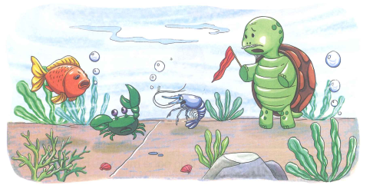

Slide 10
Cuộc thi không thành
Tôm, cá và cua thi chạy. Bác rùa làm trọng tài.
Khi chuẩn bị xuất phát thì sinh chuyện rắc rối. Tôm bảo:
Hai cậu phải quay đuôi về đích như mình!
Cá ngúng nguẩy:
Không, hai cậu phải quay đầu về đích như tớ!
Cua lại nói:
Hai cậu phải quay ngang như tớ!
Chúng cãi nhau vì tôm chỉ quen bơi giật lùi, cá chỉ biết phóng thẳng, cua chỉ bò ngang. Ai cũng cho là mình đúng. Bác rùa khuyên bảo, chúng chẳng nghe. Thế là cuộc thi không thành, mất cả vui.

Slide 11
Cuộc thi không thành
Tôm, cá và cua thi chạy. Bác rùa làm trọng tài.
Khi chuẩn bị xuất phát thì sinh chuyện rắc rối. Tôm bảo:
Hai cậu phải quay đuôi về đích như mình!
Cá ngúng nguẩy:
Không, hai cậu phải quay đầu về đích như tớ!
Cua lại nói:
Hai cậu phải quay ngang như tớ!
Chúng cãi nhau vì tôm chỉ quen bơi giật lùi, cá chỉ biết phóng thẳng, cua chỉ bò ngang. Ai cũng cho là mình đúng. Bác rùa khuyên bảo, chúng chẳng nghe. Thế là cuộc thi không thành, mất cả vui.

Slide 12
ngúng nguẩy: tỏ thái độ không bằng lòng hay hờn dỗi.

Slide 13
Cuộc thi không thành
1
2
Tôm, cá và cua thi chạy. Bác rùa làm trọng tài.
Khi chuẩn bị xuất phát thì sinh chuyện rắc rối. Tôm bảo:
Hai cậu phải quay đuôi về đích như mình!
Cá ngúng nguẩy:
Không, hai cậu phải quay đầu về đích như tớ!
Cua lại nói:
Hai cậu phải quay ngang như tớ!
Chúng cãi nhau vì tôm chỉ quen bơi giật lùi, cá chỉ biết phóng thẳng, cua chỉ bò ngang. Ai cũng cho là mình đúng. Bác rùa khuyên bảo, chúng chẳng nghe. Thế là cuộc thi không thành, mất cả vui.
3
4
5
6
7
8
9
10
11
12
13

Slide 14
Chúng cãi nhau vì tôm chỉ quen bơi giật lùi, cá chỉ biết phóng thẳng, cua chỉ bò ngang.

Slide 15
Cuộc thi không thành
1
2
Tôm, cá và cua thi chạy. Bác rùa làm trọng tài.
Khi chuẩn bị xuất phát thì sinh chuyện rắc rối. Tôm bảo:
Hai cậu phải quay đuôi về đích như mình!
Cá ngúng nguẩy:
Không, hai cậu phải quay đầu về đích như tớ!
Cua lại nói:
Hai cậu phải quay ngang như tớ!
Chúng cãi nhau vì tôm chỉ quen bơi giật lùi, cá chỉ biết phóng thẳng, cua chỉ bò ngang. Ai cũng cho là mình đúng. Bác rùa khuyên bảo, chúng chẳng nghe. Thế là cuộc thi không thành, mất cả vui.
3
4
5
6
7
8
9
10
11
12
13

Slide 16
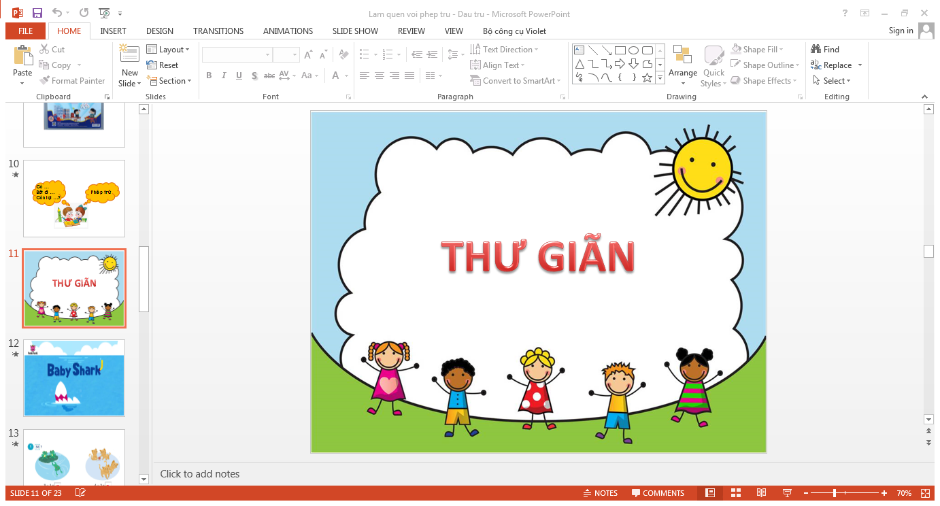

Slide 17
Cuộc thi không thành
Tôm, cá và cua thi chạy. Bác rùa làm trọng tài.
Khi chuẩn bị xuất phát thì sinh chuyện rắc rối. Tôm bảo:
Hai cậu phải quay đuôi về đích như mình!
Cá ngúng nguẩy:
Không, hai cậu phải quay đầu về đích như tớ!
Cua lại nói:
Hai cậu phải quay ngang như tớ!
Chúng cãi nhau vì tôm chỉ quen bơi giật lùi, cá chỉ biết phóng thẳng, cua chỉ bò ngang. Ai cũng cho là mình đúng. Bác rùa khuyên bảo, chúng chẳng nghe. Thế là cuộc thi không thành, mất cả vui.

Slide 18
Cuộc thi không thành
Tôm, cá và cua thi chạy. Bác rùa làm trọng tài.
Khi chuẩn bị xuất phát thì sinh chuyện rắc rối. Tôm bảo:
Hai cậu phải quay đuôi về đích như mình!
Cá ngúng nguẩy:
Không, hai cậu phải quay đầu về đích như tớ!
Cua lại nói:
Hai cậu phải quay ngang như tớ!
Chúng cãi nhau vì tôm chỉ quen bơi giật lùi, cá chỉ biết phóng thẳng, cua chỉ bò ngang. Ai cũng cho là mình đúng. Bác rùa khuyên bảo, chúng chẳng nghe. Thế là cuộc thi không thành, mất cả vui.

Slide 19


Hộp quà bí mật

Slide 20










Slide 21

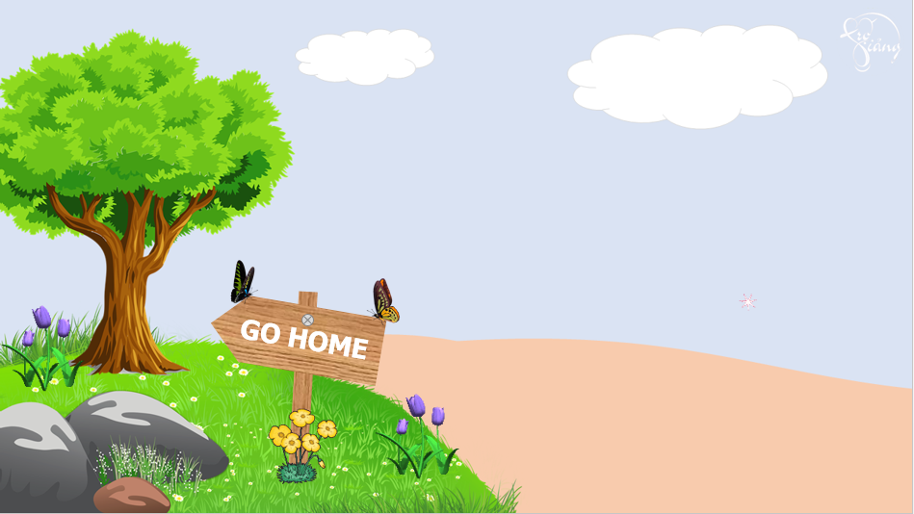







Em hãy nói một câu với từ “ ngúng nguẩy”
You are given 3 candies
GO HOME

Slide 22
Con hãy đọc một đoạn mà con thích trong bài
“Cuộc thi không thành”
You are given 5 candies
GO HOME

Slide 23
Con hãy đọc lại bài “ Cuộc thi không thành”
GO HOME
You are given 7 candies

Slide 24
Con hãy đọc câu sau:
Chúng cãi nhau vì tôm chỉ quen bơi giật lùi, cá chỉ biết phóng thẳng, cua chỉ bò ngang.
GO HOME
You are given 2 candies

Slide 25
Vận dụng
Notes:
25

Slide 26


Củng cố

